Slide 1
Chapter 9
簡單線性迴歸分析

Slide 2
9.1 相關分析
本節要討論的相關分析，相關 (Correlation) 是一種統計方法，被用來確定變數之間是否有線性關係，在討論兩個變數的相關時，我們會以 的成對方式來呈現資料，其中 x 稱為自變數 (Independent Variable)，是用來解釋所造成影響的變數；y 則是稱為應變數 (Dependent Variable)，是隨著自變數變動之變數。

Slide 3
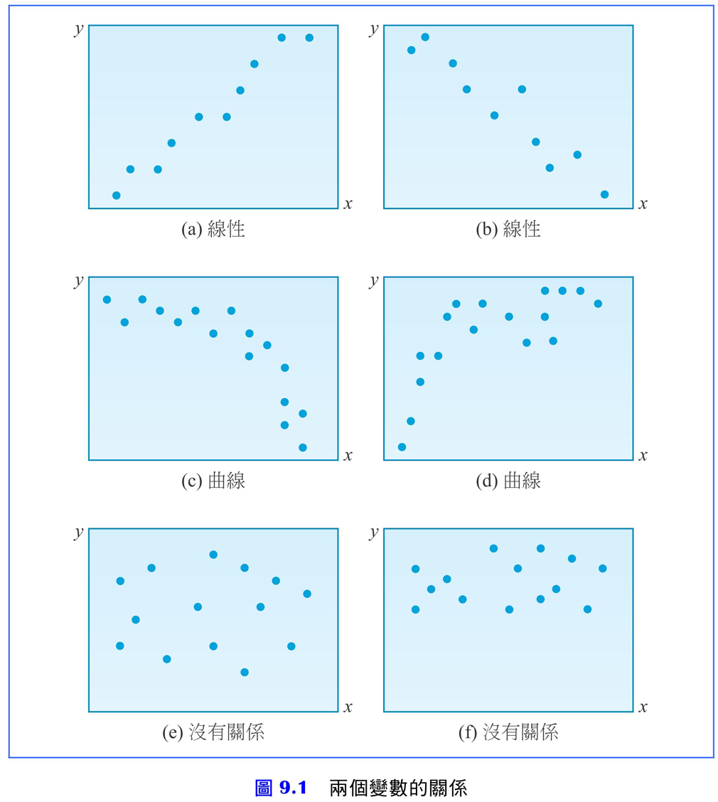
9.1 相關分析

Slide 4
9.1 相關分析
線性關係可以是正的或是負的，正關係 (Positive Relationship) 表示當變數 的數值增加，變數 y 的數值也跟著增加，負關係 (Negative Relationship) 代表當變數 x 的數值增加，變數 y 的數值會跟著減少。

Slide 5
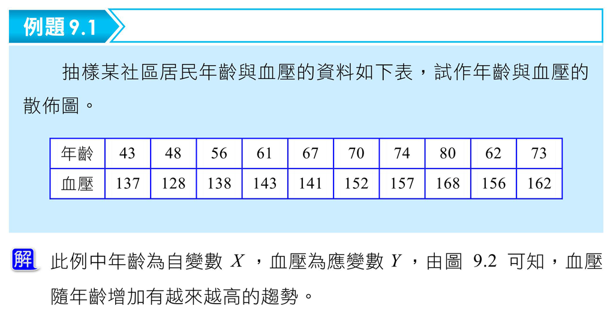
9.1 相關分析

Slide 6
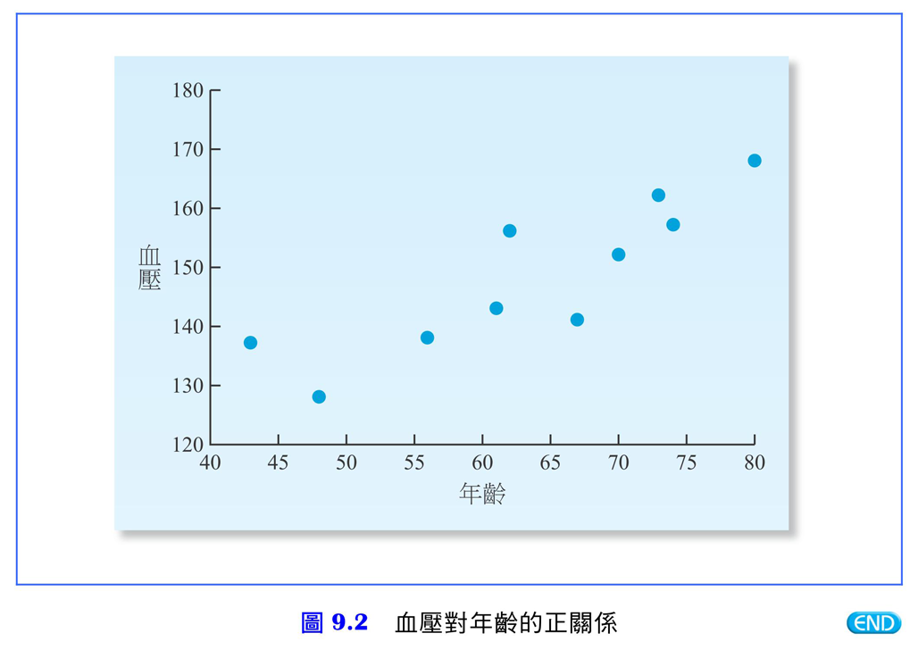
9.1 相關分析

Slide 7
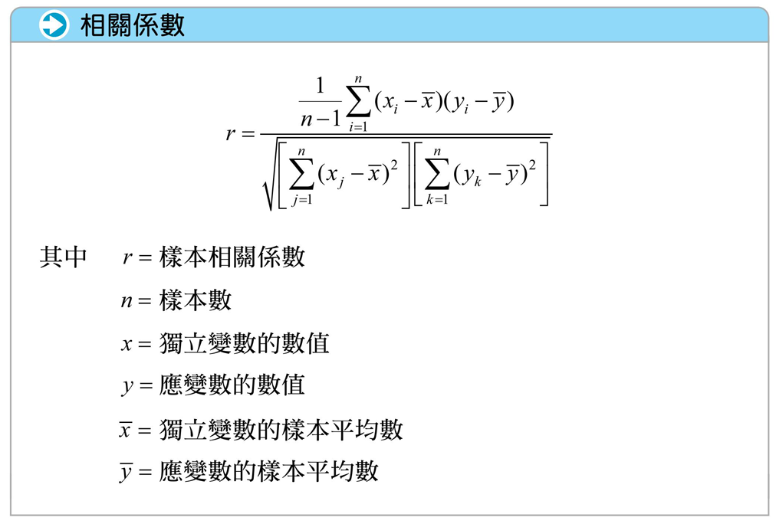
9.2 相關係數

Slide 8
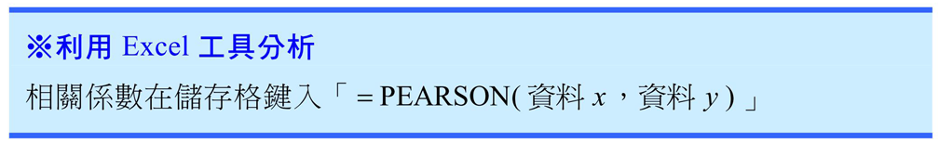
9.2 相關係數
r 是 +1 代表兩個變數於樣本資料之間是絕對的正相關。
r 是 −1 代表兩個變數於樣本資料之間是絕對的負相關。
r 是0代表兩個變數於樣本資料之間沒有線性關係。

Slide 9
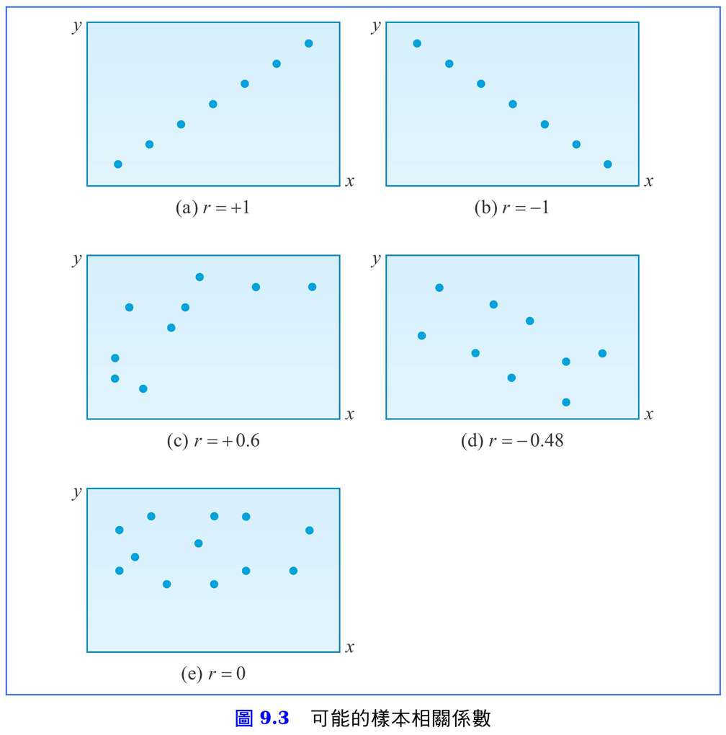
9.2 相關係數

Slide 10
9.3 簡單迴歸
9.3.1 建立簡單迴歸模型
迴歸分析所得到之結果是整個模型的預測，目的是要告訢我們自變數對應變數的影響。
簡單線性迴歸分析的方程式可以用代數方程式的概念來表示，直線代數方程式為 ，在統計學中，簡單迴歸公式寫成
為第 i 個應變數之觀察值；
為第 i 個自變數之觀察值；
為截距，是 x 等於0時的 y 值；
為斜率，代表 x 每改變一單位時，y 的改變量；
( 唸為Epsion ) 為殘差。

Slide 11
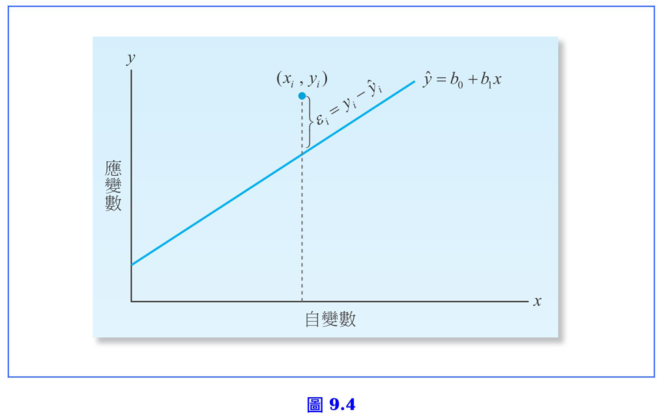
9.3.2 最適直線迴歸線
最小平方法 (Ordinary Least Squares Method) 的概念來找到一條與所有 最接近的最適當直線，以 代表這條直線方程式。

Slide 12
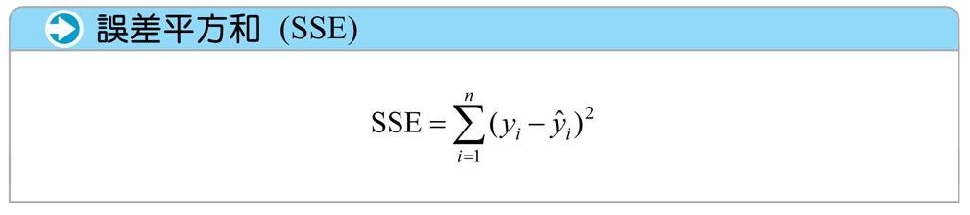
9.3.2 最適直線迴歸線

Slide 13
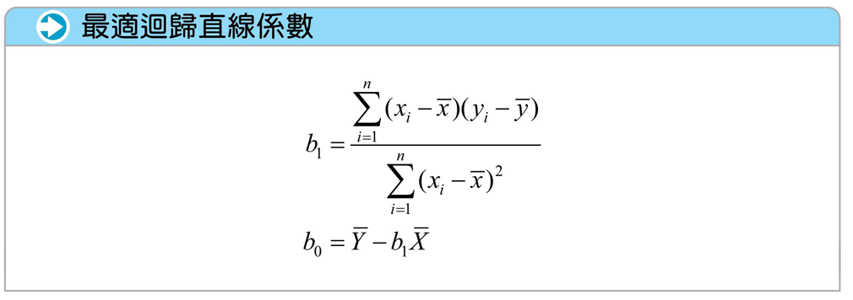
9.3.2 最適直線迴歸線

Slide 14
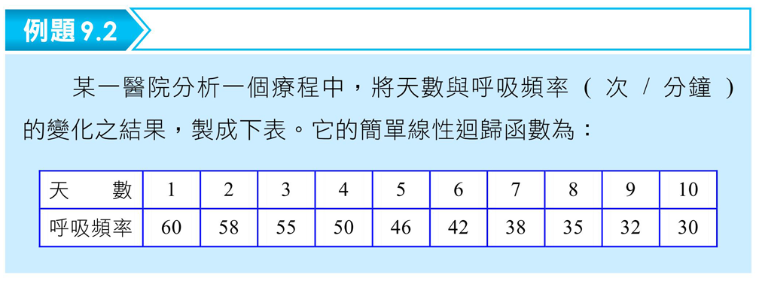
9.3.2 最適直線迴歸線

Slide 15
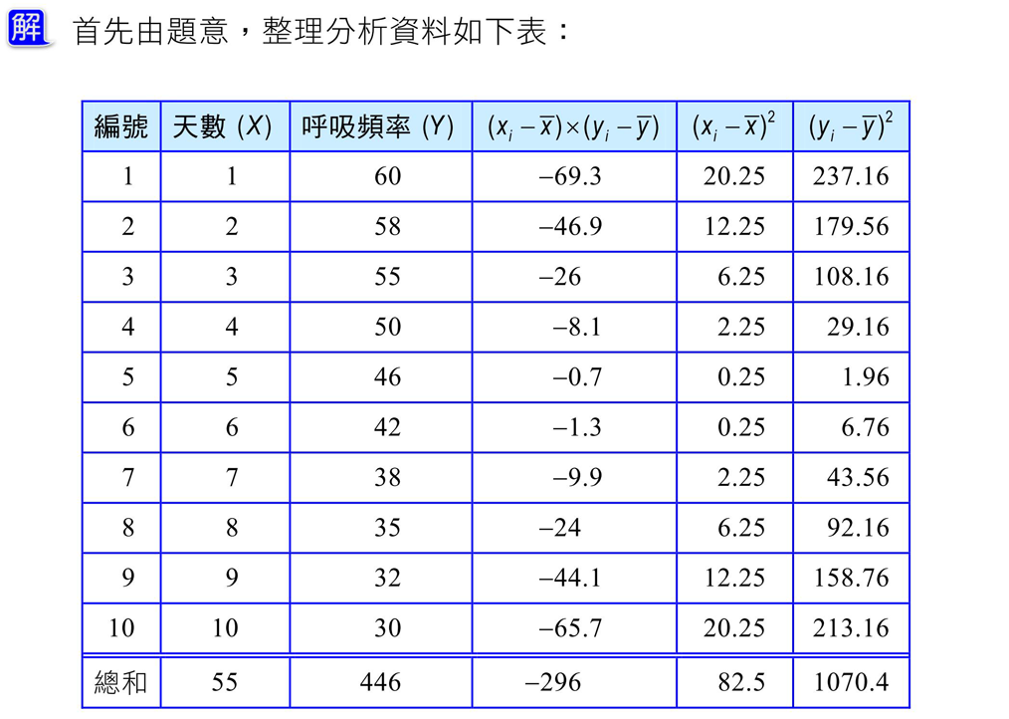
9.3.2 最適直線迴歸線

Slide 16
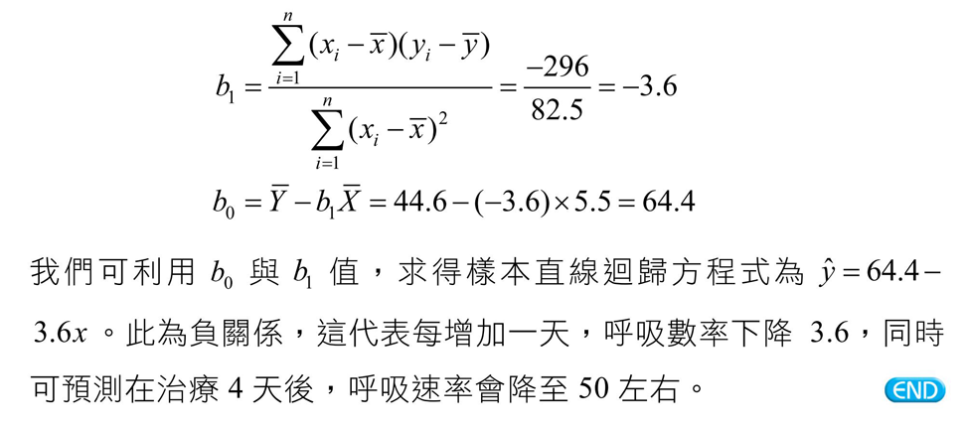
9.3.2 最適直線迴歸線

Slide 17
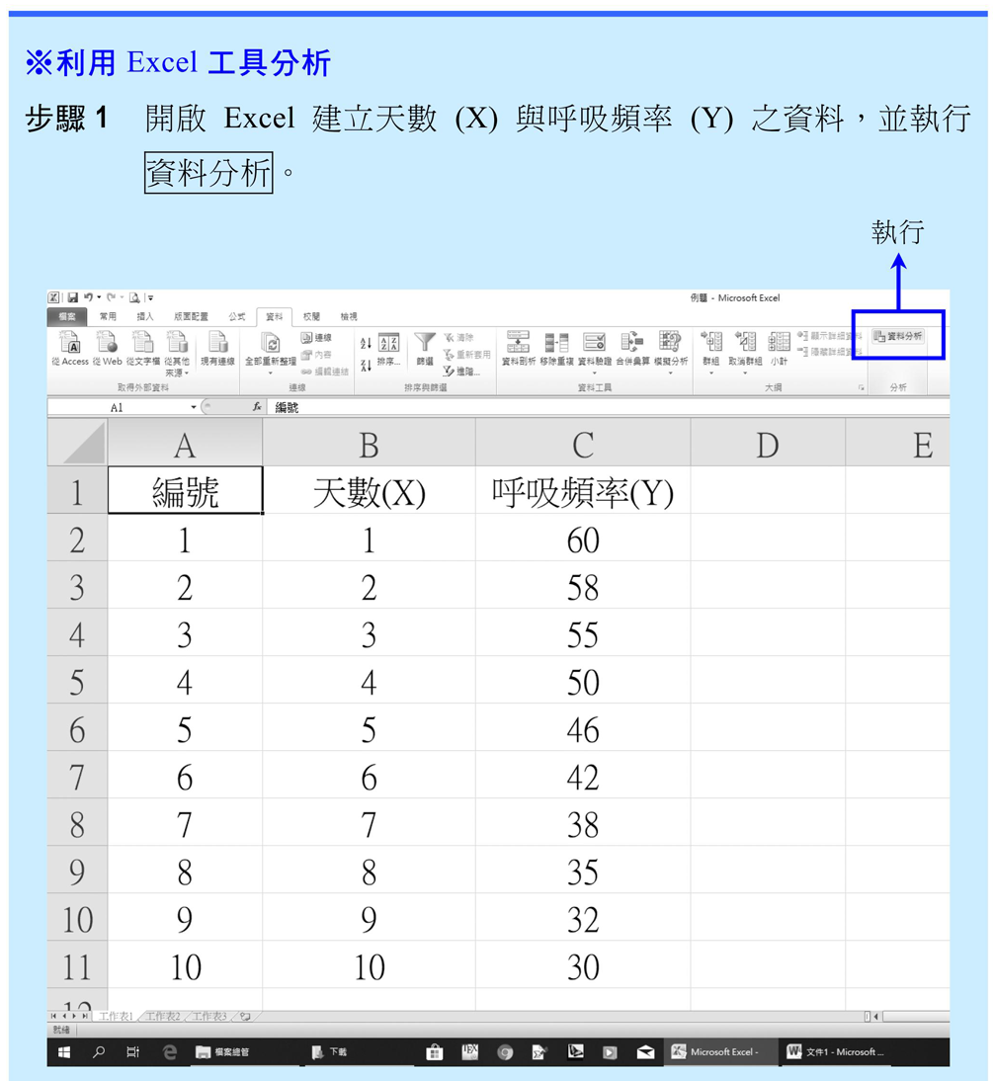
9.3.2 最適直線迴歸線

Slide 18
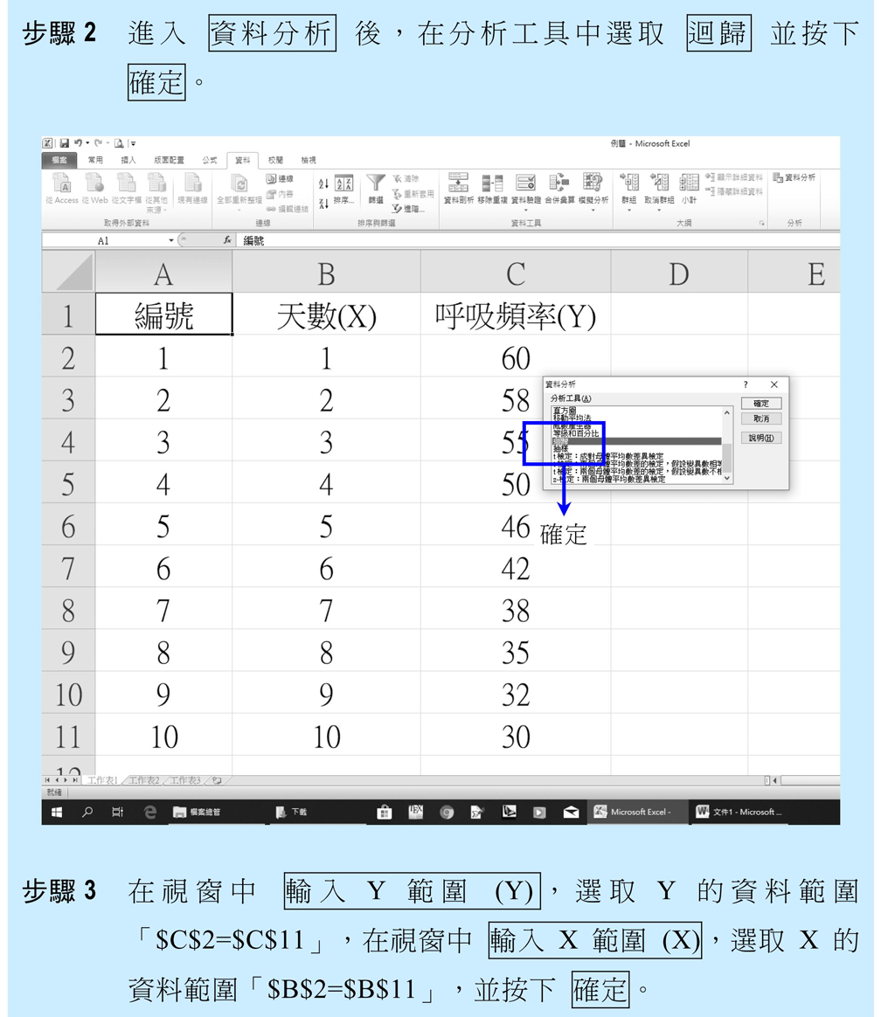
9.3.2 最適直線迴歸線

Slide 19
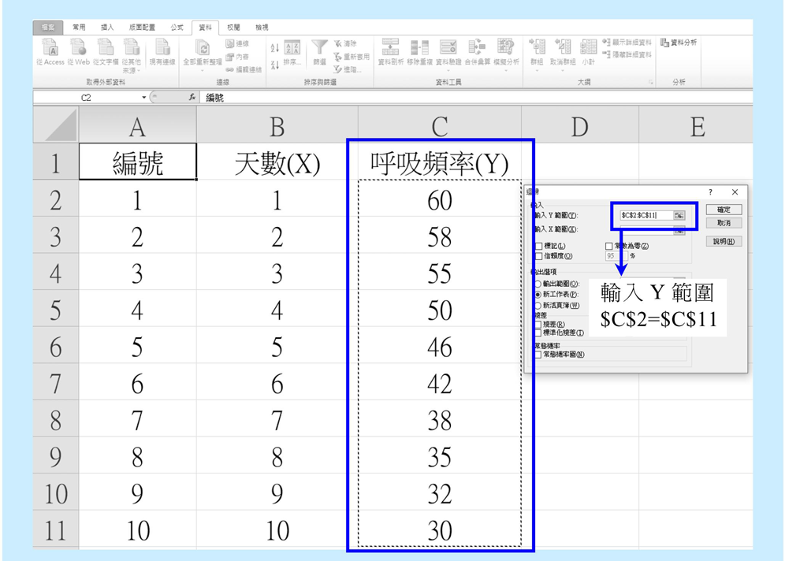
9.3.2 最適直線迴歸線

Slide 20
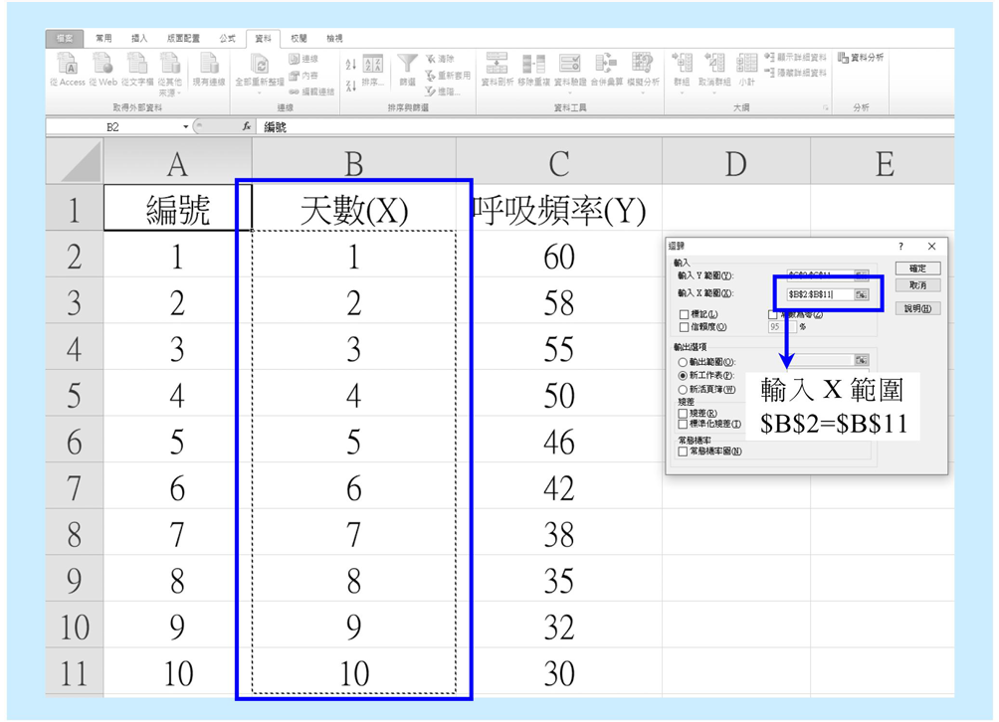
9.3.2 最適直線迴歸線

Slide 21
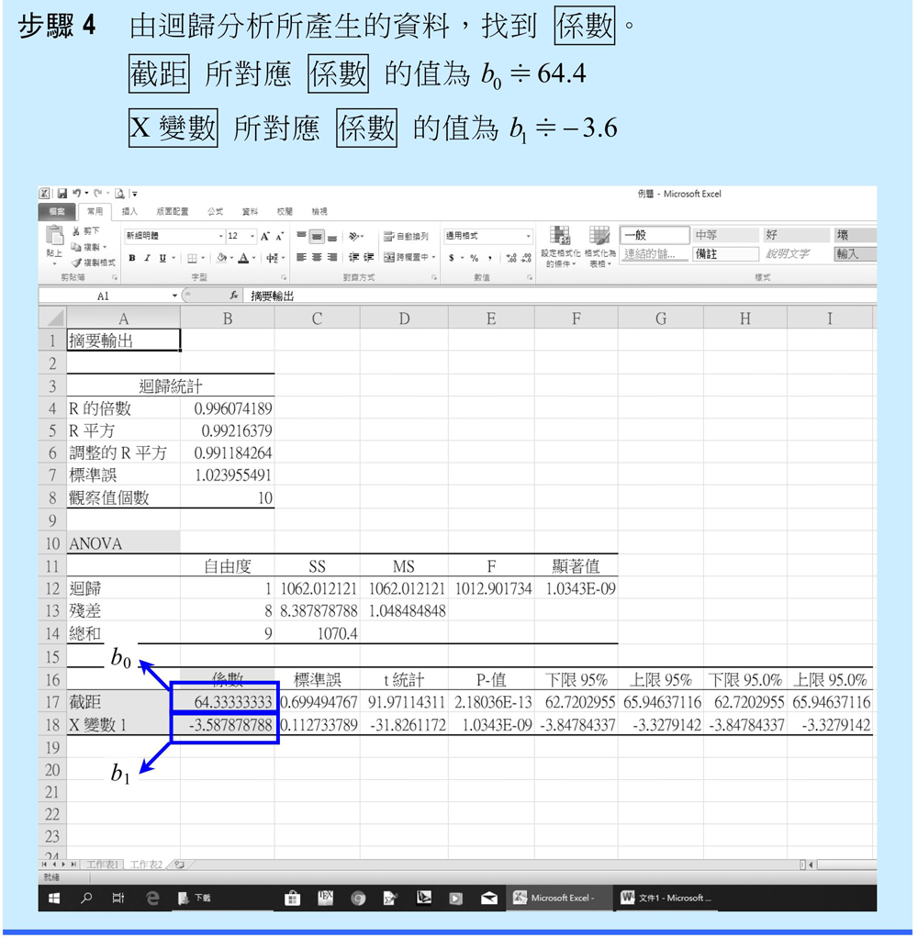
9.3.2 最適直線迴歸線

Slide 22
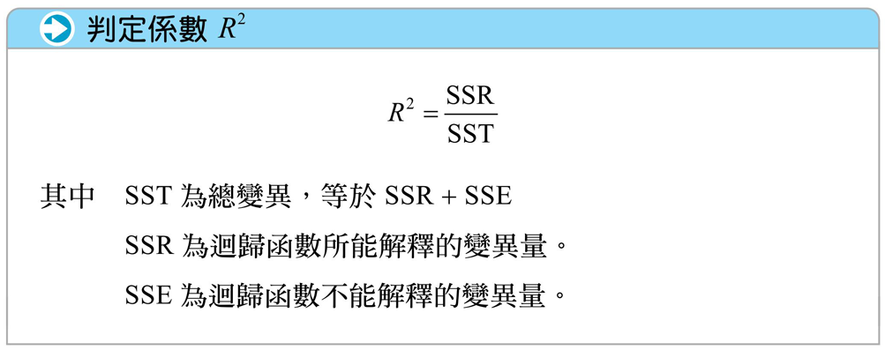
9.4 判定係數

Slide 23
9.4 判定係數
的數值範圍介於0~1，當 很接近於1時，代表這條迴歸直線方程式很能反應所有觀察點的相對應變化，配適度高；當 很接近於0時，則代表它們無線性關係，不適合反應所有觀察點的相對應變化，配適度低。

Slide 24
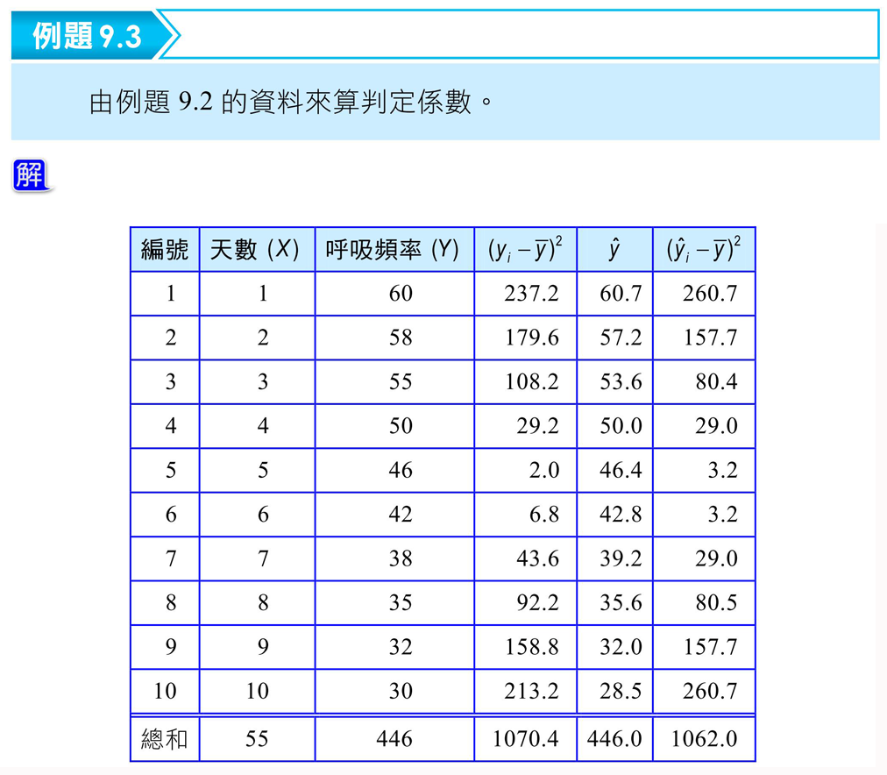
9.4 判定係數

Slide 25
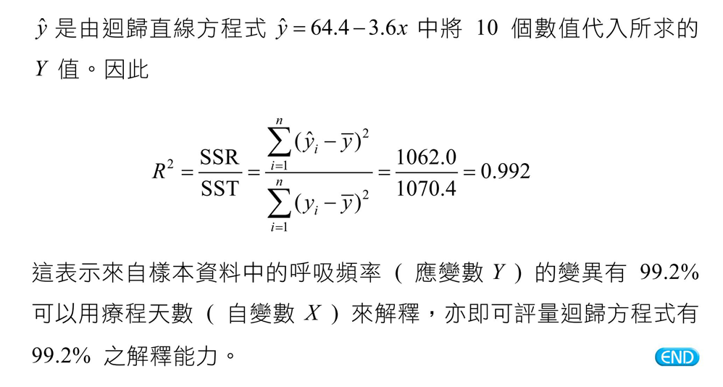
9.4 判定係數

Slide 26

9.4 判定係數

Slide 27
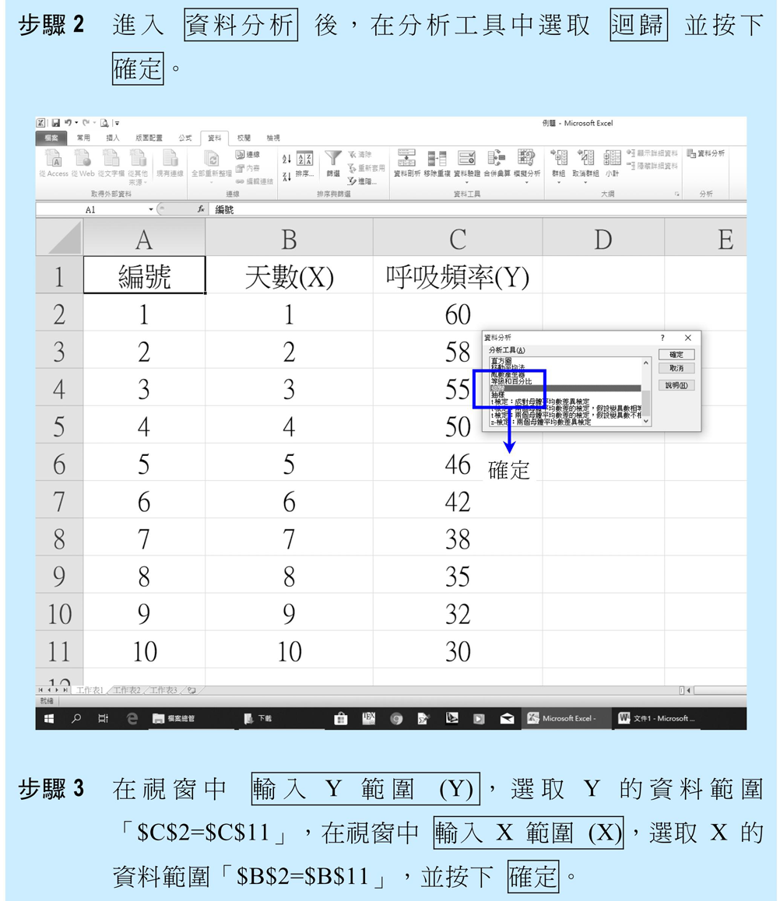
9.4 判定係數

Slide 28
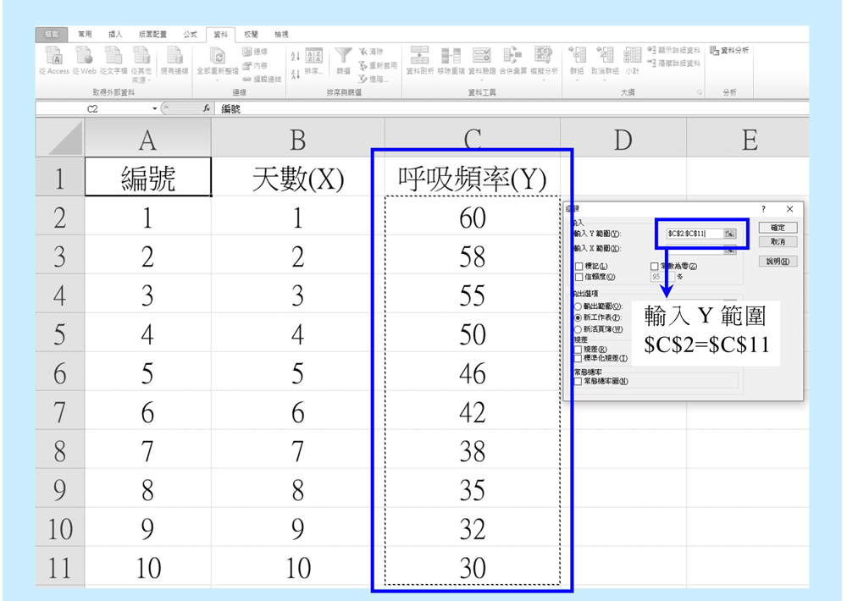
9.4 判定係數

Slide 29
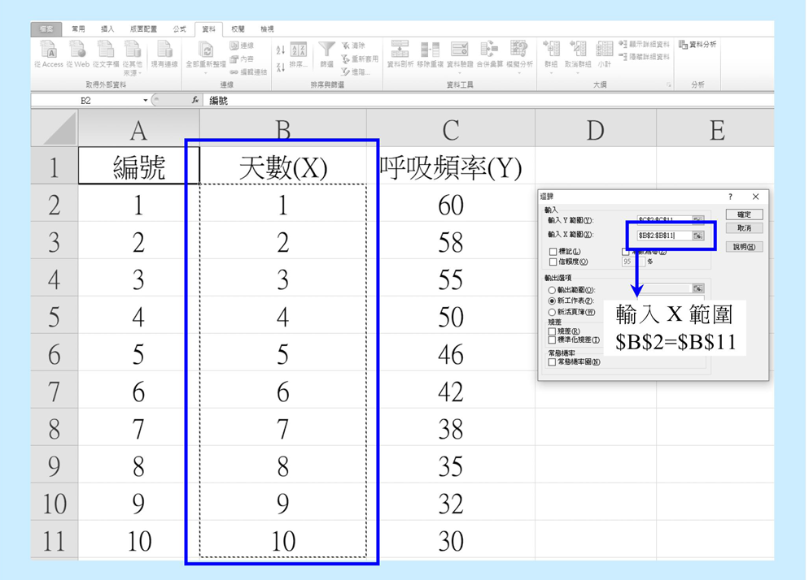
9.4 判定係數

Slide 30
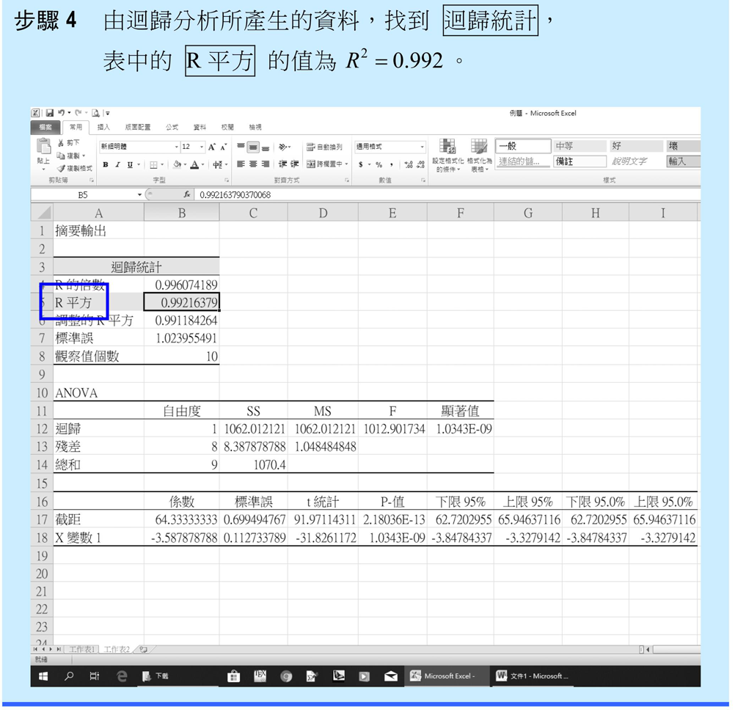
9.4 判定係數

Slide 31
公式彙整
相關係數
誤差平方和

Slide 32
公式彙整
最適迴歸直線係數
判定係數R²

Slide 33


